Slide 1

Název školy: ZŠ a MŠ,Veselí nad Moravou,Kollárova1045
Autor: Mgr. Andrea Filípková
Název : VY_32_INOVACE_7/2_Kožní soustava
Téma: Kožní soustava
Číslo projektu:CZ.1.07/1.4.00/21.0822

Slide 2
Anotace
Materiál je určen pro výuku předmětu přírodopis pro základní školu praktickou.
Příprava není nutná.
Doba vzniku srpen 2012
Doba ověření 21.9.2012
Učitel seznámí žáky s kožní soustavou v lidském těle.
Žáci zadané úkoly zvládli.
Je určen pro žáky 8.ročníku. Prezentováno pro žáky 9.ročníku v rámci opakování učiva.
Určeno pro práci na interaktivní tabuli.

Slide 3
Kožní soustava
Chrání tělo před slunečním zářením, škodlivými látkami, mechanickým poškozením.
Udržuje stálou teplotu těla.
Vylučuje z těla odpadní látky
Obsahuje smyslové senzory- bolesti, tlaku, teploty.
Do kožní soustavy patří kůže, chlupy, vlasy, nehty, potní žlázy
Je to plošně největší soustava v lidském těle

Slide 4
Kůže
Má tři části
  na povrchu je pokožka
  pod ní je poměrně tlustá škára
  naspodu je podkožní vazivo
Pokožka je mnohovrstevná, na povrchu se otírá a odlupuje v tenkých šupinkách.
V kůži se nacházejí kožní póry přes které dochází ke kožnímu dýchání
Kůží jsou přijímány i některé látky- masti.

Slide 5
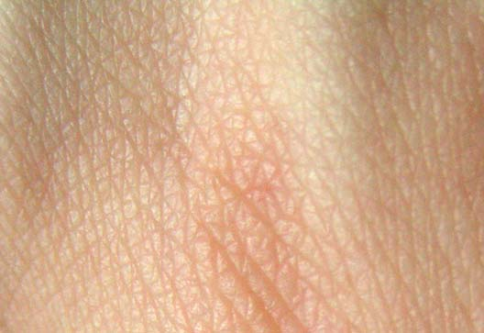
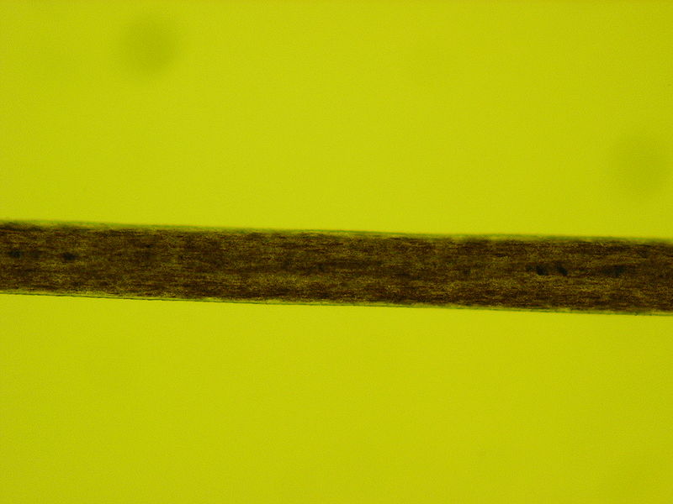
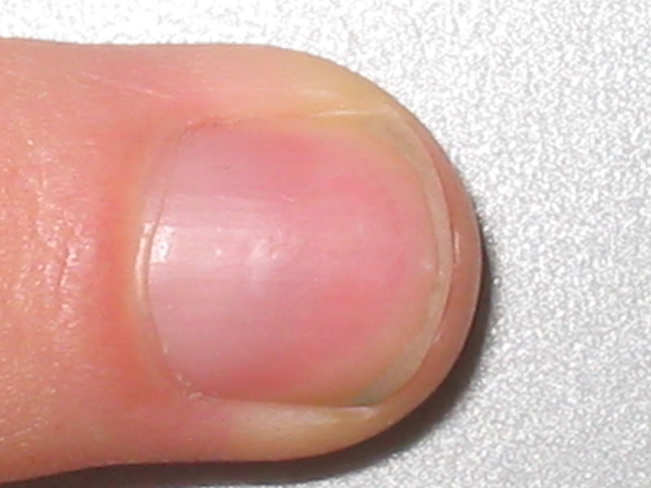
kůže
vlas
nehet

Slide 6
Choroby kůže
Akné- ucpání mazových žláz
Albinismus- Nedostatek barviva melaninu, který dává barvu vlasům a kůži
Bradavice- výrůstek na kůži
Ekzém
Kopřivka
Lupénka
Mateřské znaménko – pigmentová skvrna na kůži
Rakovina kůže
Spálení kůže

Slide 7
Podtrhni správné odpovědi
Kůže
  a) chrání tělo
  b) udržuje stálou teplotu těla
  c) vylučuje moč
  d) vylučuje trávicí látky
Spoj co k sobě patří
pravidelná hygiena
vnější cizopasníci
ošetření každého poranění
práce s žíravinami bez rukavic
dlouhodobé opalování
kůži prospívá
kůži škodí

Slide 8
Zdroje
Wikipedia: the free encyclopedia [online]. San Francisco (CA): Wikimedia Foundation, 2001- [cit. 2012-06-26]. Dostupné z: http://cs.wikipedia.org/wiki/Soubor:Grafik_blutkreislauf.jpg

